Slide 1
코칭의 강의순서
1. 코칭의 정의
2.코칭의 성서관
3.코칭의 진단
4.코칭의 과정/처방
목회자가
어떻게
성도들을 살리고,
건강한 교회를
세울수
있는가?
5.코칭의 기술
6.코칭의 목표/
실행전략(목회자)
7.코칭의 성과/평가

Slide 2
제4강 : GO 코칭의 과정/처방

Slide 3
목회자
그린오션 코칭의
과정
http://www.igomt.com
Notes:
3

Slide 4
GO 뜨라이브 코칭 훈련 과정
1
코칭 설명회
(등록 준비)
변화 의 동기
6
2
변화의 문제
축제 컨퍼런스
(성과 와 감사,미래준비 )
건강 진단/등록
(시작 45-30일 전)
변화의 결산
5
3
변화의 환경
재 건강진단
(끝나가 1개월전)
코칭 훈련
(2박3일씩/2차례)
변화의 평가
변화의 과정
4
실행전략
(실행 전략팀 구성/코칭 )
http://www.igomt.com
Notes:
Our list is much shorter. In fact, it contains only six qualities. Being so short, each characteristic is critically important. If one is missing or inadequate, the team is, at best, limping. If two or three are missing, it may not be a team at all.
I’m going to use a diagram to list my characteristics. We call it the Team Wheel. It will give you a conceptual framework around which to organize your thoughts, while at the same time showing you how each characteristic relates to the other.

Slide 5
제4강 : 코칭의 실행과정
코칭 설명회
건강진단 /등록
코칭 훈련 참석(선택)
1)코칭의 이론(A)(B)
2) 코칭의 실제(A)(B)
3) 코칭의 전략(A)(B)
* “코칭시대”교재 : p.71-74 참조
Notes:
5

Slide 6
<GO 뜨라이브 목회자 코칭 훈련>의 종류
<GO 뜨라이브 코칭 훈련>의 종류
1
<GO 뜨라이브 코칭>
<GO 뜨라이브 코칭>
2
목회자 코칭
( 2박3일씩/ 4차례)
평신도 코칭
(3박4일 혹은 13주 코스)
평신도 코칭
(3박4일 혹은 13주 코스)
3
코칭의 전략
(2박3일씩/2차례 )
A.코칭의 이론
(2박3일씩/2차례 )
C.코칭의 전략
(2박3일씩/2차례 )
코칭의 이론
(2박3일씩/2차례 )
코칭의 실제
(2박3일씩 /2차례)
B.코칭의 실제
(2박3일씩 /2차례)
목회학 박사 코스
1단계: 4박 5일
목회학 박사 코스
1단계 : 4박 5일
목회학 박사 코스
1단계 : 4박 5일
* 주의: C. 코칭의 전략은 코칭의 이론과 실제가 끝난 목회자가 컨설턴트 훈련을 받는 과정입니다.
http://www.igomt.com
Notes:
Our list is much shorter. In fact, it contains only six qualities. Being so short, each characteristic is critically important. If one is missing or inadequate, the team is, at best, limping. If two or three are missing, it may not be a team at all.
I’m going to use a diagram to list my characteristics. We call it the Team Wheel. It will give you a conceptual framework around which to organize your thoughts, while at the same time showing you how each characteristic relates to the other.

Slide 7
GO Thrive 코칭의 이론 (A)
시간 | 첫째날 | 두째날 | 세째날
오전 9:00 -10:30 (90분) | *참고: 제4강 코칭의 과정 (C)는 효과적인 강의를 위해 제3강 코칭의 기술(A)(B) 후 세째날에 합니다. | 제2강 코칭의 성서관/신학관 | 제4강 코칭의 과정(C) 목회 목표/실행전략
10:50-12:20 (90분) |  | 제4강 코칭의 과정(A) 목회/교회 진단 | 제4강 코칭의 과정(D) 목회 기획안 작성
오후 1:30-3:00 (90분) | 서론 Introduction 코칭의 동기 | 제4강 코칭의 과정(B) 목회 처방 | 코칭의 이론(1A)는 사정에 따라 둘째날 저녁 식사 후 6:30-8:00에 제3강 코칭의 기술(B)의 연장 시간을 갖 을 수 있습니다.
3:30-5:00 (90분) | 제1강 코칭의 유래와 정의 | 제3강 코칭의 기술(A) 질문/경청/피드백

Slide 8
GO Thrive 코칭의 이론 (B)
시간 | 첫째날 | 두째날 | 세째날
오전 9:00 -10:30 (90분) |  | 제5강 코칭의 성과(A) 목회자(질) | 제6강 코칭의 평가
10:50-12:20 (90분) |  | 제5강 코칭의 성과(B) 목회자(양) | 코칭의 종합 평가
오후 1:30-3:00 (90분) | 제4강 코칭의 실행(E) 교회 진단/처방 | 제5강 코칭의 성과(C) 교회(질) | 코칭의 이론(1B)는 사정에 따라 둘째날 저녁 식사 후 6:30-8:00에 제5강 코칭의 성과(E)의 연장 시간을 갖 을 수 있습니다.
3:30-5:00 (90분) | 제4강 코칭의 실행(F) 교회 기획안 작성 | 제5강 코칭의 성과(D) 교회(양)

Slide 9
GO Thrive 코칭의 이론 (A)(B): 3박4일
시간 | 첫째날 | 두째날 | 세째날 | 네째날
오전 9:00 -10:30 (90분) |  | 제2강 코칭의 성서관과 신학관 | 제4강 코칭의 과정(D) 교회 목표/실행전략 | 제 5-6강 코칭의 성과/평가 교회
10:50-12:20 (90분) |  | 제4강 코칭의 과정(A) 진단/처방 | 제4강 코칭의 과정(E) 워크 숍 | 코칭의 이론 총 평가
오후 1:30-3:00 (90분) | 서론 소개시간 코칭의 동기 | 제4강 코칭의 과정(B) 진단/처방 | 제3강 코칭의 기술 경청/질문/피드백 | 코칭이론(A/B)강의는 경우에 따라 저녁 한 시간을 연장할 수도 있습니다.
3:30-5:00 (90분) | 제1강 코칭의 유래와 정의 | 제4강 코칭의 과정(C) 목회자 목표/실행전략 | 제5-6강 코칭의 성과/평가 목회자
6:30-8:00 (90분) | 코칭의 정의 워크숍 | 코칭의 간증(1), (2) | 코칭의 기술 워크숍

Slide 10
목회자 코칭의 이론(A/B)
이 과정은 4박 5일간 코칭의 (1)기원과 정의(Origin and definition), (2)성경관 및 신학관(Biblical and theological perspectives), (3)기술(skills)의 3가지, (4)실행(Operation), (5)성과(Production)와 평가(Evaluation)를 취급합니다. (D. Min. 4학점)
교재(필수): total 1600-1800 pp.
1) “코칭 시대”(석정문 저, 2015년 봄, total 350.pp, 현재 바인드로 되어 있음, 주교재)
2) “코칭 바이블”(게리 콜린즈, IVP, 2011년, total 470.pp)
3) “리더십 혁신 코칭하라”,(김창범.선종욱 지음, 태동출판사, 2010년, total 300.pp, )
Notes:
10

Slide 11
4) “라이프 코칭”,(전도근 지음, 복 포스, 2010년, total 271.pp)
5) “코칭 리더십으로 교회 살리기”(김학중, NCD, 2007년, toal ,235.pp)
위의 책 중에서 이미 읽은 것이 있으면
6) “당신 주변에는 어떤 사람이 있는가”(문학스케치, 저메인 포르세,제드 니더러 공저, 370.pp)
7)“Coaching 101”(Robert E. Logan 외 1명, 2003, 121.pp)를 대체 할 수 있습니다.
8) “Leadership coaching”(TLC, Tony Stolztfus, 312.pp)을 읽기 바랍니다.
Notes:
11

Slide 12
GO Thrive 코칭의 실제(A)
시간 | 첫째날 | 두째날 | 세째날
오전 9:00 -10:30 (90분) | 코칭 실제(A)(B) 과정은 미래 평신도를 코칭하기 위한 준비과정 입니다. | 제2강 자산평가와 자기발견(A) | 제4강 목표와 실행전략(A)
10:50-12:20 (90분) |  | 제2강 자산평가와 자기발견(B) | 제4강 목표와 실행전략(B)
오후 1:30-3:00 (90분) | 서론 다윗의 4C 모델(통합) | 제3강 비전과 핵심가치(A) | 코칭 실제 (2A)(2B)는 (1)“GO Thrive coaching Leader’s Book”, (2)“그린오션교회”(석정문 지음) 교재를 사용합니다.
3:30-5:00 (90분) | 제1강 건강진단/처방 평신도 | 제3강 비전과 핵심가치(B)

Slide 13
GO Thrive 코칭의 실제(B)
시간 | 첫째날 | 두째날 | 세째날
오전 9:00 -10:30 (90분) | 코칭 실제(A)(B) 과정은 미래 평신도를 코칭하기 위한 준비과정 입니다. | 제5강 인격과 영성(B) | 제7강 지역사회이해 인간관계(B)
10:50-12:20 (90분) |  | 제6강 역량과 지도력(A) | 코칭의 종합 평가
오후 1:30-3:00 (90분) | 제4강 목표와 실행전략(C) | 제6강 역량과 지도력(B) | 코칭 실제 (2A)(2B)는 (1)“GO Thrive coaching Leader’s Book”, (2)“그린오션교회”(석정문 지음) 주교재를 사용합니다.
3:30-5:00 (90분) | 제5강 인격과 영성(A) | 제7강 지역사회이해 인간관계(A)

Slide 14
목회자 코칭의 실제(A/B)
4박 5일간 (1) “다윗의 4C모델”(David’s 4 C model), (2)건강진단과 처방(Healthy Diagnosis and treatment), (3)하나님의 부르심(Calling from God), (4) 지역사회이해 (Understanding Community), (5) 성품의 개발(Character development)과 (6) 능력의 개발(Competency development)을 코칭해서 건강한 리더로서 역사의 주인공으로 살도록 돕는 과정입니다.( D. Min. 4학점)
* 교재(필수): total 1600-1800.pp
1) “GO Thrive coaching Leader’s Book”(Nexwave, 석정문, 2013, 190.pp, 부교재)
2) “그린오션교회”(Nexwave, 석정문, 2013, 406.pp, 주교재)
Notes:
14

Slide 15
3) “영적 훈련과 성장”(생명의 말씀사, 리챠드 포스트, 2010년, 309.pp)
4) “실행이 답이다”(더난 출판, 이민규지음, 304.pp, 2011)
5) “Leadership Gold”(다산북스, John Maxwell, 422.pp)
위의 책 중에서 이미 읽은 것이 있으면
6) “끌리는 사람의 백만불짜리 매력”(브라이언 트레이시 , 2008, 266.pp)
7) “어떻게 인생 목표를 이룰 것인가?”(물푸레,캐롤라인 애덤스 밀러외, 2012. 412.pp),
8) “교회 마케팅 101”(올리스북스. 리차드 라이징 지음. 2007, 304.pp)
9) “빅 픽처를 그려라”(비즈니스북스, 전옥표 지음, 2013, 295.pp) 으로 대체 할 수 있습니다.
Notes:
15

Slide 16
GO Thrive 코칭의 전략(A)
시간 | 첫째날 | 두째날 | 세째날
오전 9:00 -10:30 (90분) |  | 제3강 목회자 코칭 목표 | 제7강 목회자 코칭 종합/발표(A)
10:50-12:20 (90분) |  | 제4강 목회자 코칭 실행전략 | 제8강 목회자 코칭 종합/발표(B)
오후 1:30-3:00 (90분) | 제1강 목회자 코칭 진단요인/설명 | 제5강 목회자 코칭 워크 숍(A) | 코칭 전략(3A)(3B)는 (1)“당신의 교회를 그린오션으로 가게 하라”, (2)“당신의 목회를 그린오션으로 가게하라”(석정문 지음) 주교재로 사용합니다.
3:30-5:00 (90분) | 제2강 목회자 코칭 처방전략 | 제6강 목회자 코칭 워크 숍(B)

Slide 17
GO Thrive 코칭의 전략(B)
시간 | 첫째날 | 두째날 | 세째날
오전 9:00 -10:30 (90분) |  | 제3강 평신도 코칭 목표개발 | 제7강 평신도 코칭 종합/발표(A)
10:50-12:20 (90분) |  | 제4강 평신도 코칭 실행전략 | 제8강 평신도 코칭 종합/발표(B)
오후 1:30-3:00 (90분) | 제1강 평신도 코칭 진단요인/설명 | 제5강 평신도 코칭 워크 숍(A) | 코칭 전략(3A)(3B)는 (1)“당신의 교회를 그린오션으로 가게 하라”, (2)“당신의 목회를 그린오션으로 가게하라”(석정문 지음) 주교재를 사용합니다.
3:30-5:00 (90분) | 제2강 평신도 코칭 처방전략 | 제6강 평신도 코칭 워크 숍(B)

Slide 18
목회자 코칭의 전략 (A/B)
4박5일간(3개월의 실습도 포함) 목회자와 교회의 (1) 건강진단 요인과 설명, (2)건강진단 처방전략, (3) 목표와 실행전략 작성, (4) 코칭의 성과(양적/질적)측정 및 (5)코칭의 평가 등을 컨설턴트를 훈련하는 과정입니다.(D. Min. 4학점)
* 교재(필수): total 1600-2000 pp.
1) “당신의 교회를 그린오션으로 가게 하라” (석정문 저, NCD출판, 2006,272.pp)
2) “당신의 목회를 그린오션으로 가게 하라”(석정문 저, 요단출판, 2008, 258.pp)
3) “부흥한 324교회 성장 리포트(Comeback Church)” (요단, 에드 스태저 외, 2010, 274.pp)
Notes:
18

Slide 19
4) “사람을 이끄는 힘” (교보, 로버트 캐플런지음, 2012, 269.pp)
5) “당신은 전략가입니까” (리더스북, 신시아 고메리, 2013, 304.pp)
6) “성과를 원하는가? 제대로 시켜라”(류도량 지음, 2011, 332.pp)
위의 책 중에서 이미 읽은 것이 있으면
7) “단순한 교회”(생명의 말씀사, 탐 레이너와 에릭 게이거 2009, 331.pp)
8)“적응 리더십” (더난 출판, 2012, 390.pp),
9) 한 가지에 집중하라” (비즈니스북스, 게리 켈러외, 2013, 279.pp) 대체 할 수 있습니다.
Notes:
19

Slide 20
1. 초청 교회 <목표/실행전략> 세미나 스케줄
시간 | 금요일 (혹은 토요일) | 시간 | 토요일 (혹은 주일)
오후 7:00-8:20 (80분간) | 제1강 교회 건강 진단 결과 이해/설명/평가 | 오후 6:00-7:20 (80분간) | 제3강 교회 건강 목표/실행전략 목표 /실행전략 작성
오후 8:40- 10:00 (80분간) | 제2강 교회 건강 상태 파악 강점/개발점/처방 | 오후 7:40- 9:00 (80분간) | 제4강 교회 건강 목표/실행전략 종합/발표/ 정리/평가
목표와 실행전략 세미나는 제직들이나 중진 그룹이 참여하며, 3-5명씩 짝을 지어서 팀을 만들고, 각 팀마다 (1)팀장, (2)서기(기록할 사람) 한 명씩 세웁니다. 세미나 하기 전 1-2주 전에 <교회 건강진단 평가/처방보고서>를 프린트해서 사전에 각 팀장에게 나누어 주어 기도로 팀을 리더할 준비를 합니다. 세미나 끝난 후에 각 팀장들 중에서 <실행전략팀>(8명정도)을 구성합니다.

Slide 21
2. 초청 교회 <실행 전략팀> 세미나 스케줄
시간 | 금요일 (혹은 토요일) | 시간 | 토요일 (혹은 주일)
오후 7:00-8:20 (80분간) | 제1강 교회 비전과 핵심가치 강의/워크숍 | 오후 6:00-7:20 (80분간) | 제3강 교회 목표/실행전략 목표 /실행전략 기획안 작성
오후 8:40- 10:00 (80분간) | 제2강 교회의 비전과 핵심가치 재정립/ 발표 | 오후 7:40- 9:00 (80분간) | 제4강 교회 건강 목표/실행전략 발표/정리/평가
세미나 하기 전 1-2주 전에 제직들이 모여 만든 <교회의 목표와 실행전략>을 재 정리해서 <실행 전략팀>원들에게 나누어 주어 기도로 준비를 합니다. 세미나 끝난 후에 <실행 전략팀>의 팀장(및 부팀장)과 서기를 선출하고, 앞으로 일년간 매월 모일 임의 날짜를 정합니다. 1년에 8차례 모임과 전문 코치와의 만남의 날짜도 준비합니다.

Slide 22
2014-15년 코칭 세미나 과정
1. 코칭 세미나 과정(A)
코칭 세미나 과정은 3 스텝으로 나누며 첫 스텝은“코칭의 이론”, 둘째는“코칭의 실제”, 그리고 세째는“코칭의 전략”입니다.
모든 코칭 세미나는 (1)2박3일씩 2 차례/ 혹은 (2) 3박4일로 축소하여 한 차례 할수 있으며/ 혹은 (3) 4박5일 한차례 과정으로 끝낼수 있습니다.
모든 세미나는 당일 오후 1:30시작하고, 끝날 오후 1:00에 마칩니다.(지역의 요청에 의해 달라질 수 있음)
모든 코칭 세미나 혹은 개 교회에서 초청하는 세미나 등록은 효과적이고 생산적인 결과를 얻기 위해 (1)건강진단 설문은 45일 전, (2)등록원서와 비용은 30일전에 마쳐야 합니다.
Notes:
22

Slide 23
2014-15년 코칭 세미나 과정
2. 코칭 세미나 과정(B)
5) 목회자나 교회의 설문은 WWW.igmt.com 의 온 라인(on line) 상에서 합니다. 온 라인 상에서 할 수 없는 교회는 요청하면 설문지를 이 메일로 보내 드립니다.
6) 세미나 비용을 사전에 지불하지 않으면 진단 결과는 전달 되지 않습니다. (2주간 정도 걸림)
7) 사전에 준비해야 할 과제물은 “코칭의 이론”은 없습니다. 그러나 “코칭의 실제”와, “코칭의 전략은 있습니다. ”(코칭의 실제는 교회 목회자와 교회의 건강진단 설문을 마쳐야 함)
8) 특별한 요청이 없이는 목회 건강 진단을 받지 않으신 분은 코칭 세미나에 등록을 할 수 없습니다.
Notes:
23

Slide 24
2014-15년 코칭 세미나 비용
2. 코칭 세미나 비용(A)
등록비는 2박 3일은 $200, 3박4일은 $300, 그리고 4박 5일은 $400 입니다. (최소 단위는 6명이며, 그 이하는 받지 않습니다.) 숙박비는 개최하는 지역 팀장이 지역 형편에 따라 결정하며, 팀장이 관리합니다.부부가 참석 할 경우는 사모의 경비는 $100입니다.
2) 선교 대상국을 코칭 할 경우는 선교 대상국을 돕는 교회가 강사의 여행비(비행기표)의 ½을 지불하며 코칭은 선교하는 교회의 이름으로 진행됩니다. 숙박은 현지 교회에서 담당합니다.
3) 미조리주 캔사스 시티에 위치한 미드웨스턴 목회학 박사(코칭 과정)에 등록한 분들은 학교에 등록금을 지불하기에 따로 코칭 비용을 지불할 필요가 없습니다. 그러나
Notes:
24

Slide 25
2014-15년 코칭 세미나 비용
2. 코칭 세미나 비용(B)
4) <목회자 건강 진단 설문과 보고서 작성비>는 $100 이며,
<교회 건강진단 설문과 보고서 작성비>는 $100이며( 300명이넘는 교회는 40대 이하와 40대 이상으로 나누기에 $200, 혹은 3개 4개로 나눌 경우는 경비가 $100씩 더해짐),그리고 개별 교회의 코칭비는 전화/이 메일 코칭과 한차례 방문 코칭 비용으로 $600(숙식숙박은 제외)입니다.
5) 교회가 제직들을 위해 <목표와 실행전략 세미나>-80분의 강의와 4차례의 워크숍과 교통비-는 $1,200입니다.
6) 개 교회가 실행 전략팀을 위해<실행 전략팀>세미나 -80분의 강의와 4차례의 워크숍과 교통비-는 $1,200입니다.
7) 매 주일 50명 미만이 출석하는 교회나, 개척 교회(시작한지 5년 미만)은 모든 비용의 ½로 합니다.
Notes:
25

Slide 26
2014-15년 코칭 세미나 비용
2. 코칭 세미나 비용(C)
8) 세미나에 등록 할 경우 등록 용지는 WWW.igomt.com 에서 다운로드 받습니다. 등록비는 수표에 (payable to GO Thrive coaching으로 쓸 것) 등록용지와 함께 세미나 시작 30일 전까지
(1)미국은 본부 사무실 GO Thrive coaching
11417 S Belmont Dr Plainfield, IL 60585 혹은 Chase Bank, 계좌번호 071000031-413850566(예금주: Mary Sok)로 지불합니다.
(2)한국은 <하나 은행>, 계좌번호는 743-910003-95805입니다. 예금주는 “이자미”계좌로 입금합니다.
(3) 개 교회가 코칭 세미나를 초빙하려면 적어도 60일 전에 미리 컨설팅을 받기 바랍니다.
Notes:
26

Slide 27
제4강 : 코칭의 실행과정
4. 코칭의 실행전략 과정
1)목표와 실행전략 기획안 작성
2)실행 전략팀 형성
3)실행전략팀의 임무
4)실행전략팀의 기도
5)실행전략팀의 코칭받기
* “코칭시대” 교재 p.74-82 참조
Notes:
27

Slide 28
제4강 : 코칭의 실행과정
5) 실행전략팀의 코칭 받기
1)관계 맺기
2)살펴보기
3)재초점 맞추기
4)자료 제공하기
5)평가하기
* “코칭시대” 교재 p.74-82 참조
Notes:
28

Slide 29
제1차 목회 건강진단 평가 및 처방 보고서(PPT)
버지니아주 C목사
GO THRIVE COACHING
11417 S. Belmont
Plainfield IL 60585 jamessok_4@hotmail.com
Office (815)254-7720 www.igomt.com
Cell (630)280-0710 www.gotracking.org
제1차 목회자 건강 진단 실시 : 2011년 9월20일
제2차 목회자 건강 진단 실시 : 2012년 11월15일

Slide 31
10가지 주제 | 주제에 영향을 주는 15가지 요인들
1-2. 인격과 영성 | A.하나님의 은혜, B. 삶의 변화체험, C.크리스쳔의 영향력
3-4. 역량과 지도력 | D.역량의 개발,E. 코칭 리더십, F. 지도자의 영향력
5-6. 비전과 핵심가치 | G. 비전의 소유, H.사역의 가치 공유, I. 비전의 추진력
7-8. 주민이해와 인간관계 | J. 주민이해, K. 필요전도, L.인간관계
9-10. 시스템디자과 전략 | M.시스템 디자인, N. 효과적인 구조, O. 평가와 전략

Slide 32
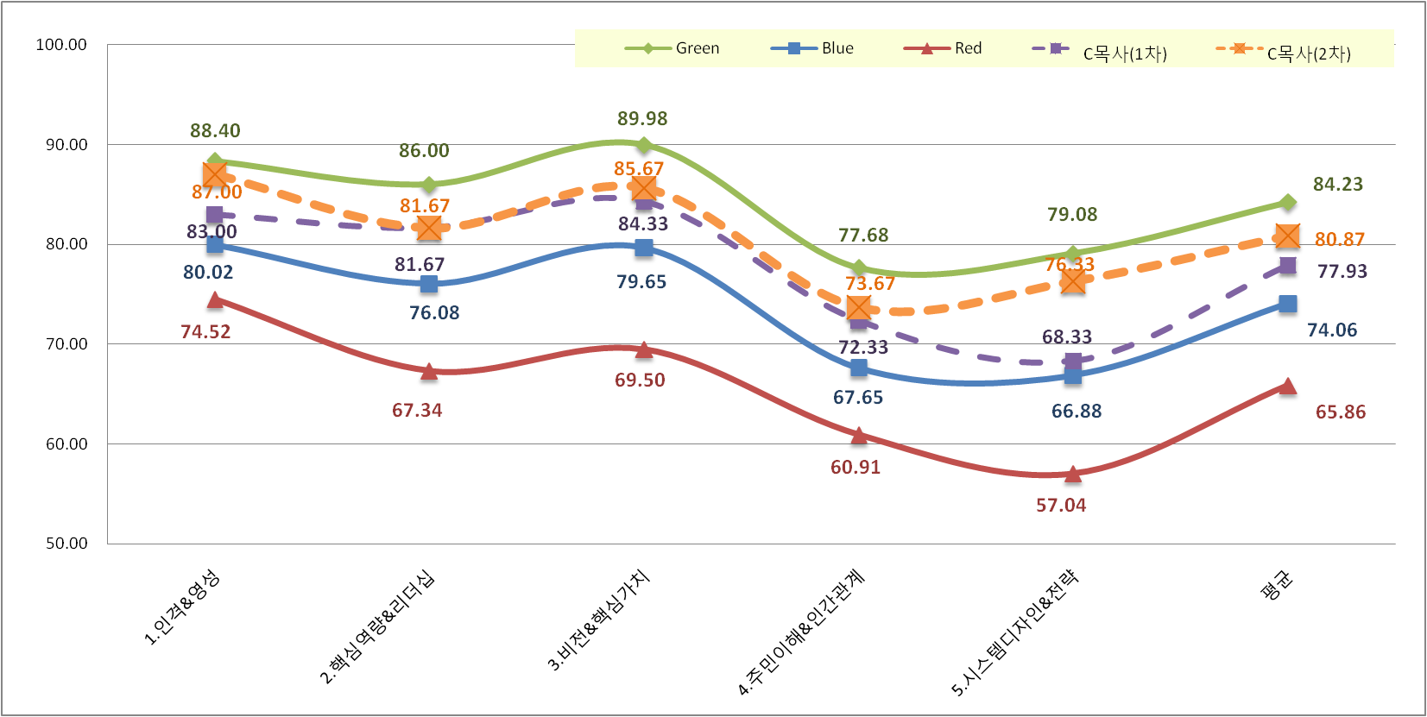
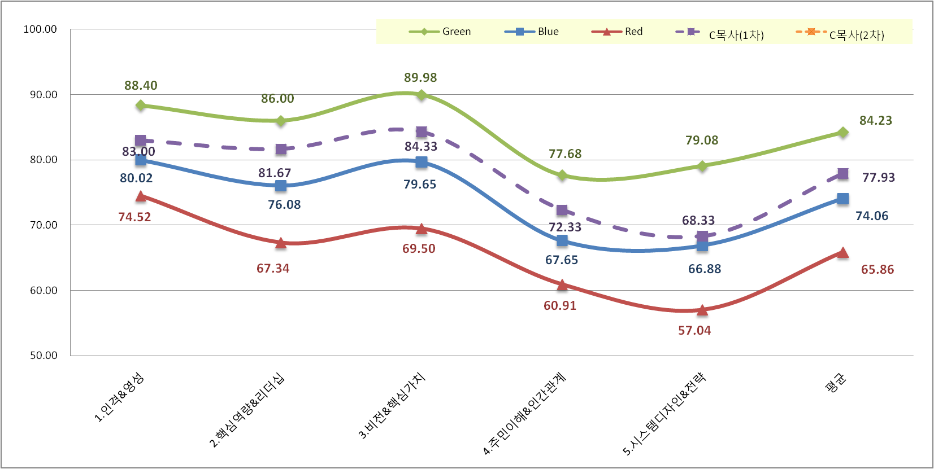
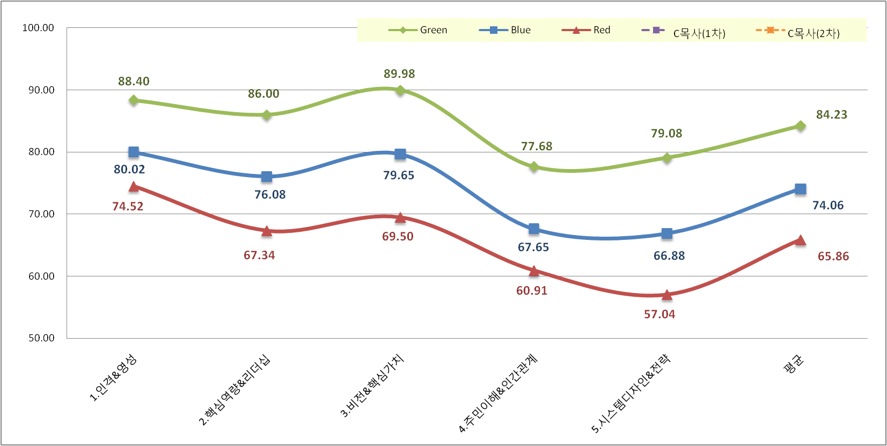
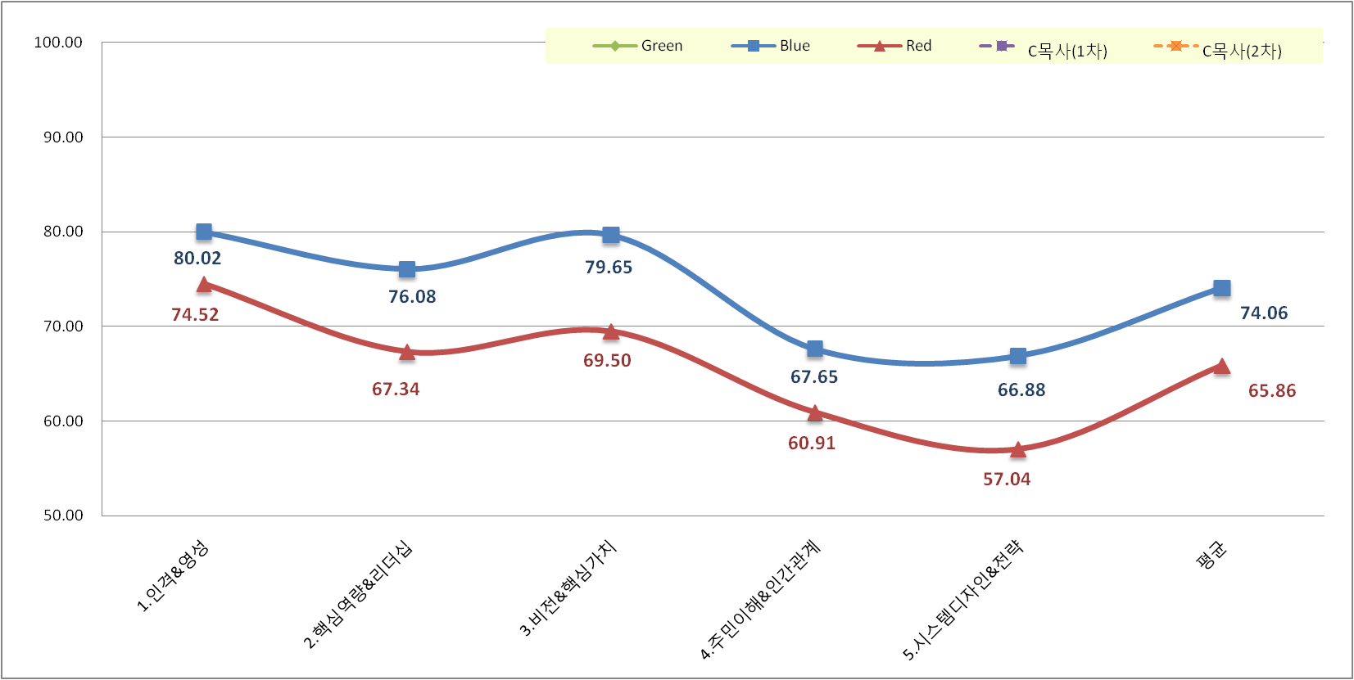
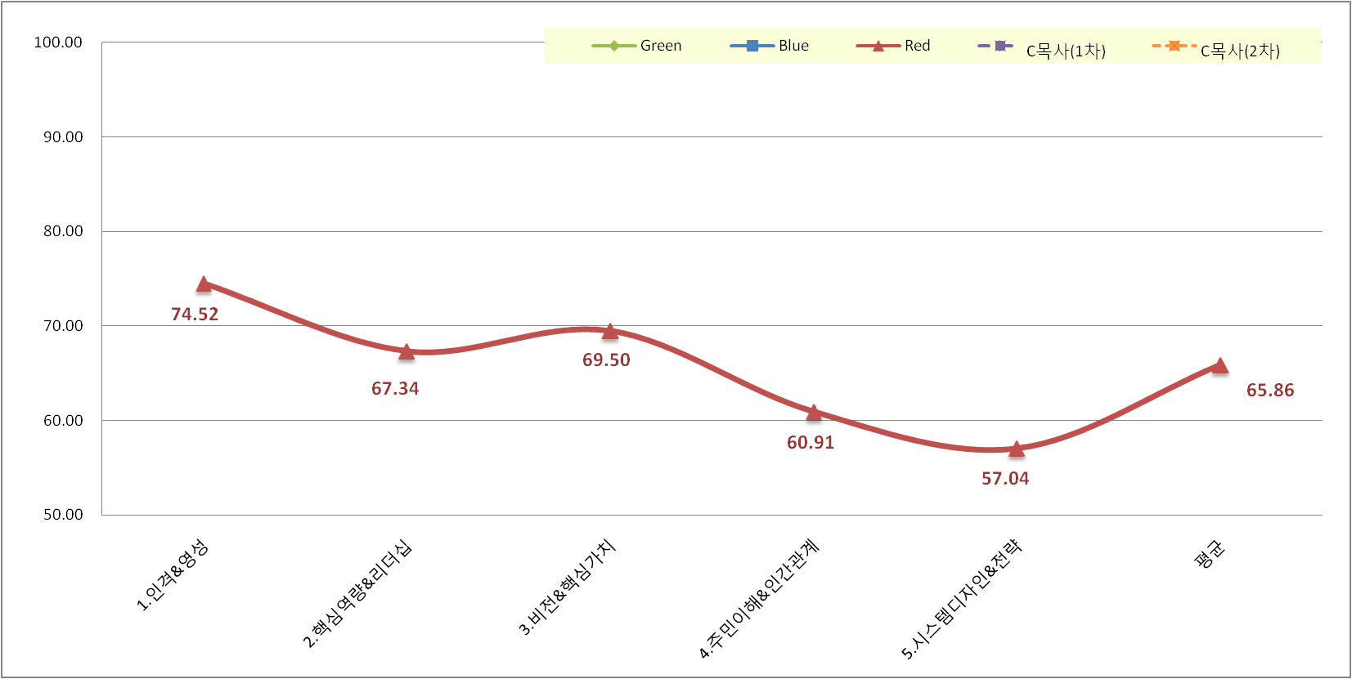
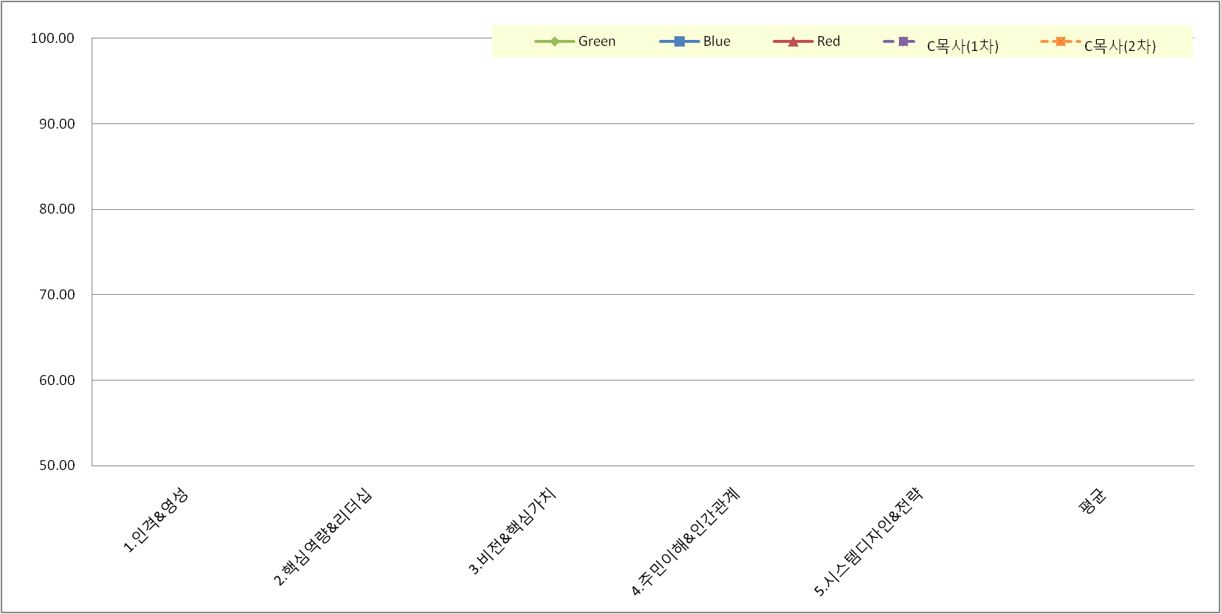
10 가지 주제별 절대 점수 비교표
http://www.igomt.com
Notes:
32

Slide 33
제1차와 건강진단 비교(1)
교회 상태 | 1-2. 인격과 영성 | 3-4. 핵심 역량과 리더십 | 5-6. 비전과 핵심가치 | 7-8. 주민이해와 인간관계 | 9-10 .시스템 디자인과 전략 | 평균
Green | 87.69 | 86.15 | 89.56 | 79.46 | 79.05 | 84.38
Blue | 80.03 | 75.55 | 79.45 | 67.68 | 66.53 | 73.85
Red | 74.51 | 66.87 | 68.90 | 60.61 | 56.63 | 65.51
C목사 (1차) | 83.00 | 81.67 | 84.33 | 72.33 | 68.33 | 77.93

Slide 34
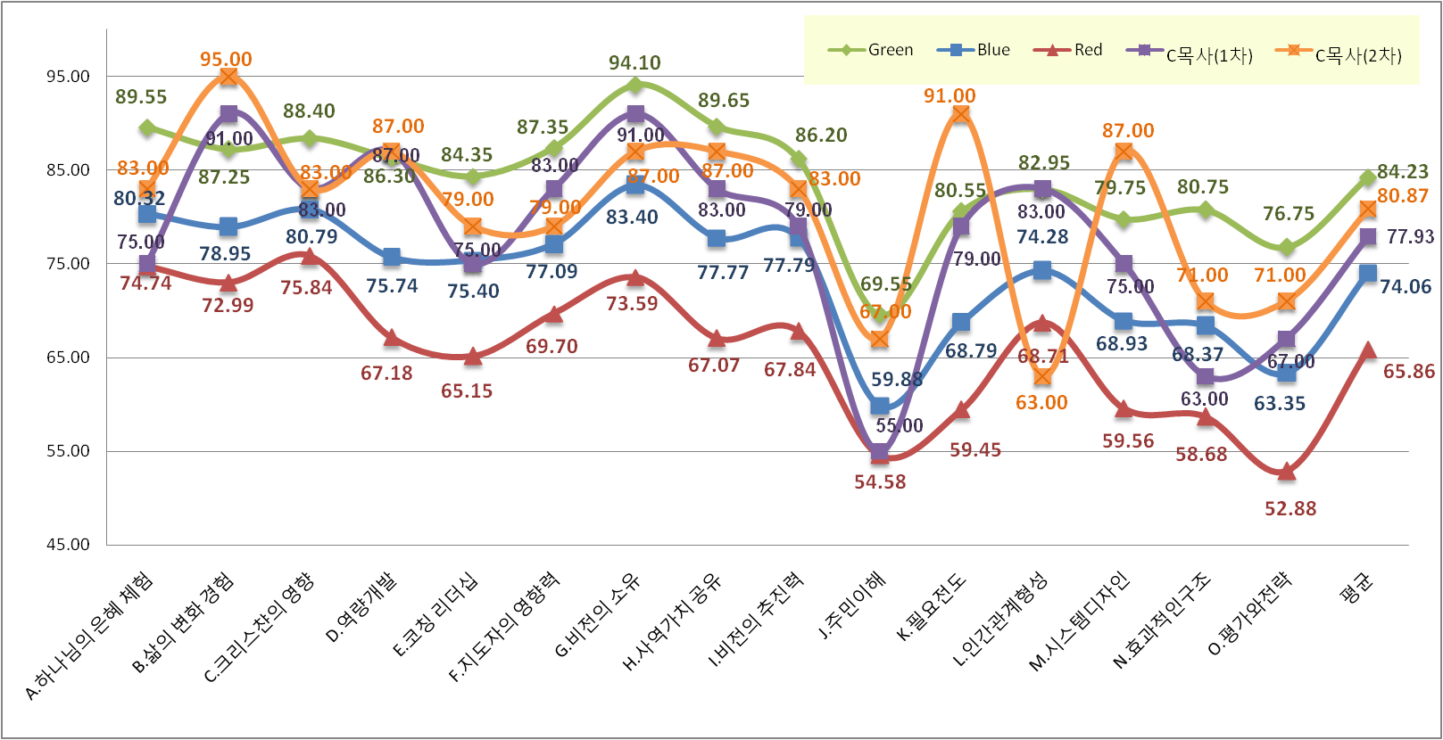
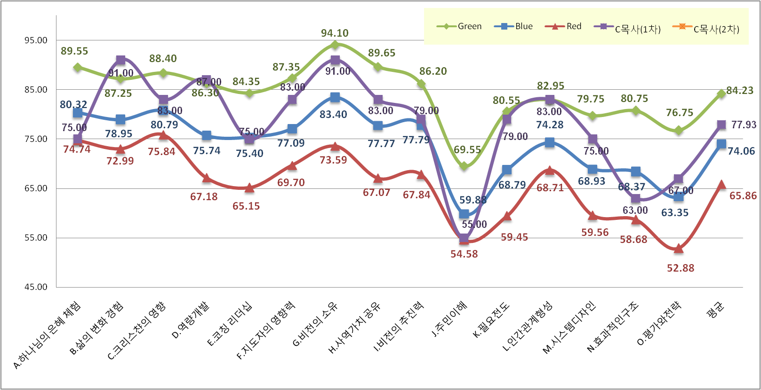
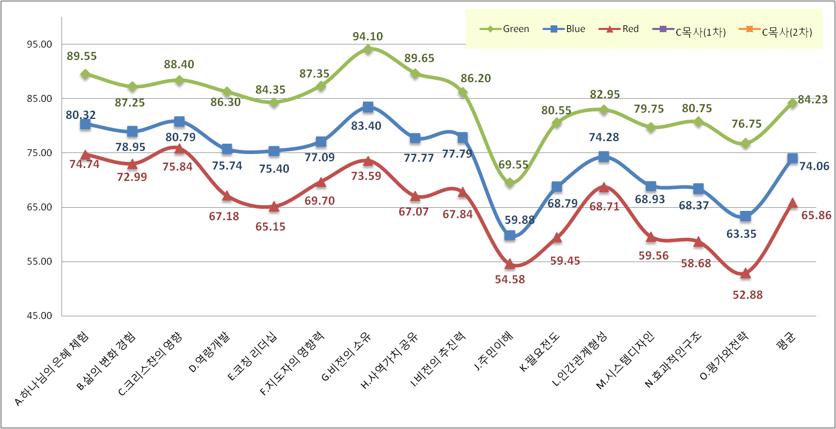
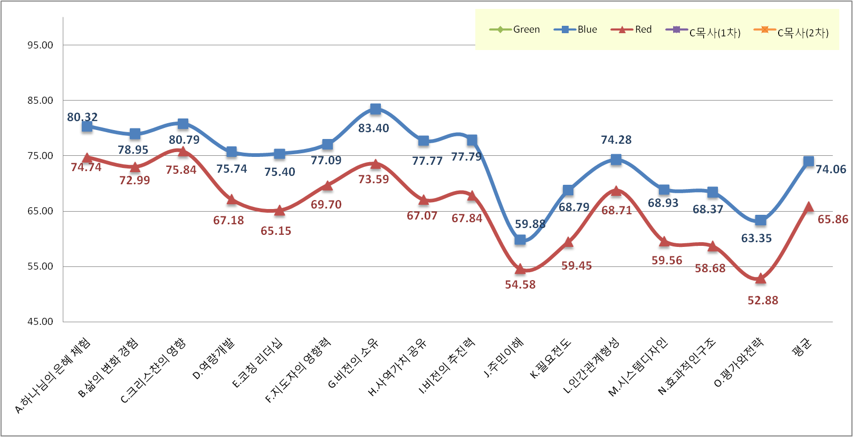
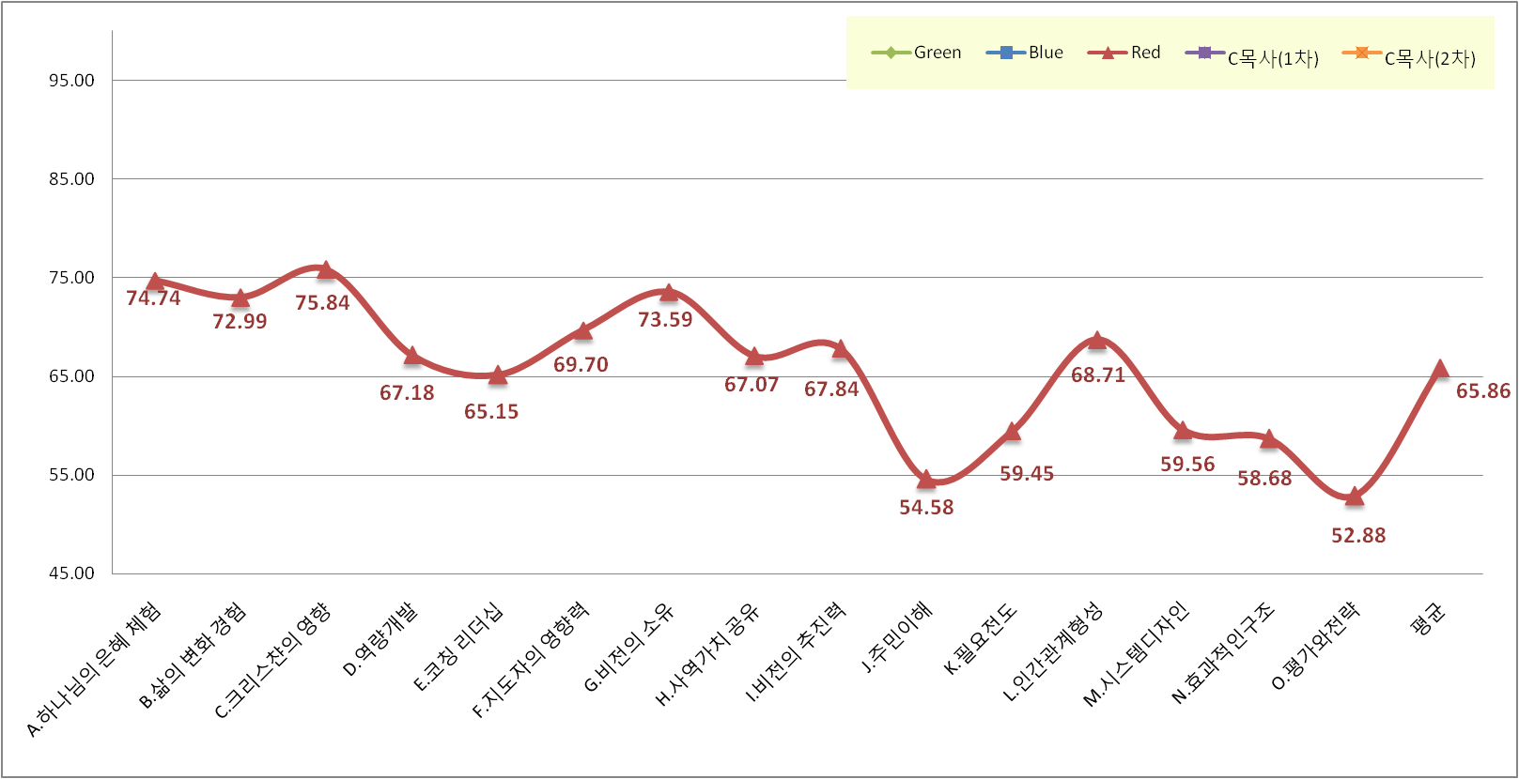
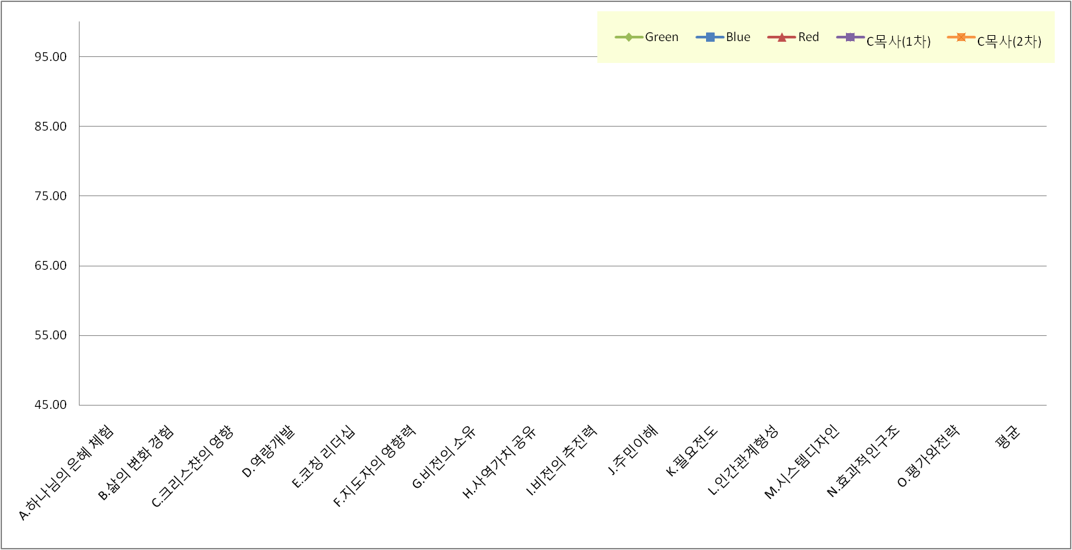
15가지 요인별 절대 점수 비교표
http://www.igomt.com
Notes:
34

Slide 35
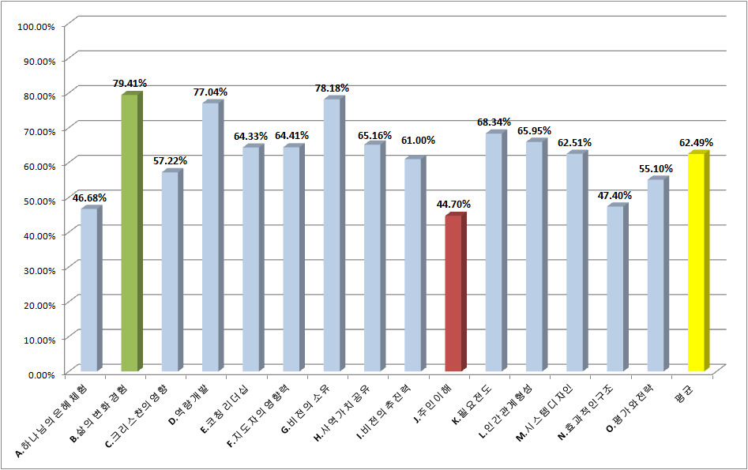
제1차 건강진단 상대 점수 비교

Slide 36
건강한 목회자의
15가지 요인 진단(A)
http://www.igomt.com
Notes:
36

Slide 37
제1차 진단 후의 강점과 개발점
II-2, IV-1, 2 15가지 요인 별 종합 평가
강 점(Strength)
B. 삶의 변화 경험(91)
C.크리스챤의
영향력(83)
D. 역량의 개발(87)
F. 지도자의 영향력(83)
G. 비전의 소유(91)
H. 사역 가치의 공유(83)
L.인간관계(83)
개발점(Challenge)
하나님의 은혜체험(75)
E. 코칭 리더십(75)
J. 주민이해(55)
M. 시스템 디자인(75)
N. 효과적인 구조(63)
O. 평가와 전략(67)

Slide 38
한 문장으로 정리
II-2, IV-1, 2 15가지 요인 별 종합 평가
Summary in one sentence
삶의 변화경험(B), 크리스천의 영향력(C), 역량의 개발(D), 지도자의 영향력(F), 비전의 소유(G), 사역 가치의 공유(H) 및 주위 사람들과의 인간관계 형성(L)은 강점입니다. 그러나 하나님의 은혜 체험(A), 코칭 리더십(E), 지역 주민 이해(J), 조직의 효과적인 흐름(N), 그리고 교회를 평가하고 전략(O)을 세우는 일이 개발되어야 목회가 살아 납니다.

Slide 39
개발 점에 대한 처방
하나님의 은혜 체험(A)(1) 말씀을 깊이 묵상하고, (2) 교회의 어려움을 이기도록 기도 생활을 강화한다.
코칭 리더십(E) (1)코칭 전문가의 도움을 받고 (2) 실행 전략팀 모임(각기관장과 부장)을 갖는다
교회 주위의 주민들(J)(1)찾아 심방하고, (2)11월에 이웃초청 잔치를 가진다.
교회 효과적인 구조(N) (1) 매달 각 부서장들의 모임을 인도하고 소통의 장을 만들고, (2) 소 그룹 사역을 늘인다.
전략과 평가(O) (1)매년 건강을 진단하고 처방하며, (2) 전략 팀 회의를 하면서 방향과 목표를 설정한다.

Slide 40
제1차 진단과 처방 후 세운 목표
2-3 우선적인 목표(1)
코칭 리더십과 평가/전략:
1) 매년 교회 건강을 진단 처방하고,
2) 전문가의 도움을 5차례를 받고
3) 실행 전략팀(3-8명)을 세워 5번 모임 하면서 코칭 리더십과 평가/전략을 각각 평균 75와 67에서 85와 77 포인트로 상승시킨다.
교회의 효과적인 구조:
1) 매달 2번씩 홀수 주 화요일 마다 각 기관/부서장들(20명의 핵심 멤버)의 모임을 갖고 소통의 장을 만들고,
2) 격월간지로 <뉴스>지를 출판하여 매 2개월마다 보급한다.

Slide 41
제1차 진단과 처방 후 세운 목표
2-3 우선적인 목표(2)
주민이해(주민들을 위한 기도/의견 수렴):
1)1년에 100명의 지역 분들의 명단을 찾아 심방하고,
2)이웃 초청 전도축제(11월)에 100명이 참석하게 하고,
3) 50명이 교회 새 회원이 되게 한다.
하나님의 은혜 체험:
1) 매주 1시간씩 개인 개도 생활 강화하고
2)주일예배 말씀 준비 철저(매주 15시간씩),
3)영적 훈련 실시하여 106명이 졸업하게 한다.
(1)바나바 사역(5주 코스:12명 이수),
(2) 새 가족 훈련 실시(4주 코스:30명),
(3) 소 그룹 부부 제자 훈련반(30명),
(4) 성지 순례반 훈련(12주 코스:14명),
(5)생명의 삶(2개:20명)등을 신설한다.(이상은 그 해에 이룰 목표를 세운 것이며, 실행전략은 따로 준비함)

Slide 42
건강한 목회자의
75가지 설문 진단(B)
http://www.igomt.com
Notes:
42

Slide 43
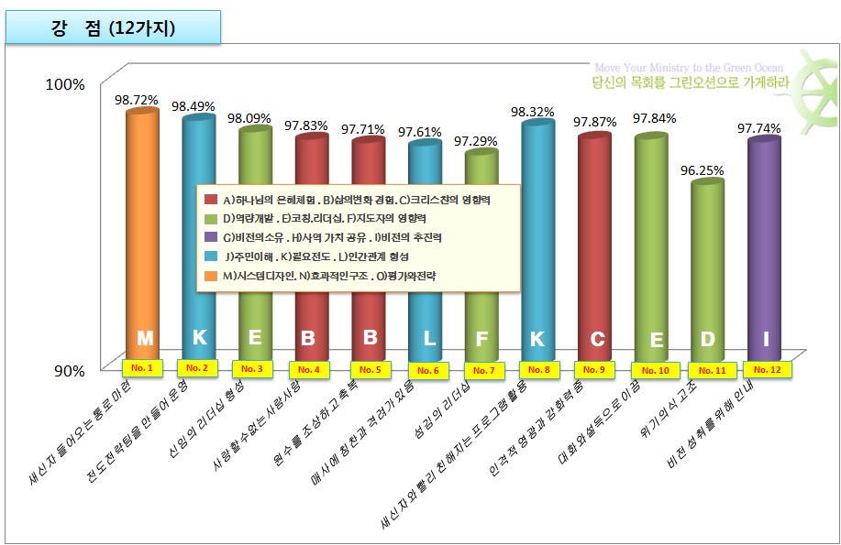
제1차 진단 후의 12가지 장점

Slide 44
제1차 진단 후의 12가지 개발 점
1차진단-개 발 점(12가지)
A)하나님의 은혜체험 , B)삶의변화 경험, C)크리스챤의 영향력
D)역량개발 , E)코칭,리더십, F)지도자의 영향력
G)비전의소유 , H)사역 가치 공유 , I)비전의 추진력
J)주민이해 , K)필요전도 , L)인간관계 형성
M)시스템디자인, N)효과적인구조 , O)평가와전략
E
J
I
A
K
E
M
N
N
J
G
A
No. 1
No. 2
No. 3
No. 4
No. 5
No. 6
No. 7
No. 8
No. 9
No. 10
No. 11
No. 12
http://www.igomt.com
Notes:
44

Slide 45
개인 종합 평가 및 처방 전략
IV-3, 4, 5, 6 75 설문에서 12개의 강점과 개발 점을 적고, 어떤 요인을 개발해야 할 점지 살펴본다.
(본인이나 컨설턴트 코치가 함께 정리함)
강 점(Strengtn)
1.새 신자가 들어 오는 통로 마련(M)
2. 전도 전략 팀을 만들어 운영(K)
3. 신임의 리더십 형성(E)
4. 사랑할 수 없는 사람을 사랑(B)
5. 원수를 조상하고 축복함(B)
6. 매사에 칭찬과 격려가 있음(L)
7. 섬김의 리더십(F)
8. 새 신자와 친해지는 프로그램 활용(K)
9. 인격적 영향력과 감화력을 줌(C)
10.대화와 설득으로 이끔(E)
11. 위기 의식의 고조(D)
12. 비전 성취를 위해 인내(I)
개발 점(Challenge)
1. 지속적인 훈련 실시(E)
2. 지역 주민들을 위해 기도(J)
3. 장애물을 넘는 추진력(I)
4. 찬양을 통한 치유의 은혜(A)
5. 준비된 인재 발굴(E)
6. 조직 운영이 단순하고 쉽게 이해됨(M)
7. 정직하다는 말을 들음(C)
8. 지역 주민들의 의견 수렴(N)
9. 정기적 회의 목표 점검(N)
10. 새 가족 및 새 생명반 운영(K)
11. 목표 달성을 위한 프로그램 운영(N)
12. 예배 드림이 우선적임A)

Slide 46
______________________
1. 관계(Relationship) | 2. 출발지(Start point)
3. 도착지 (arrival point) | 4. 로드 맵(Road map)
5. 성과(production)
http://www.igomt.com
Notes:
46

Slide 47
______________________
로드맵 (Road map) | 2-3 우선적인 목표와 실행 전략 (2-3 priority goals and operative strategy)
목표:1 (goal :1)
실행전략(operative strategy) | 1. 2. 3. 4. 5. 6.
Tex
Text
Text
Text
Text

Slide 48
______________________
로드맵 (Road map) | 2-3 우선적인 목표와 실행 전략 (2-3 priority goals and operative strategy)
목표:1 (goal :1)
실행전략(operative strategy) | 1. 2. 3. 4. 5. 6.
Tex
Text
Text
Text
Text

